Slide 1
Роль инвесторов в развитии
ИЦ Сколково
Заседание Градостроительного Совета
29.03.2013

Slide 2
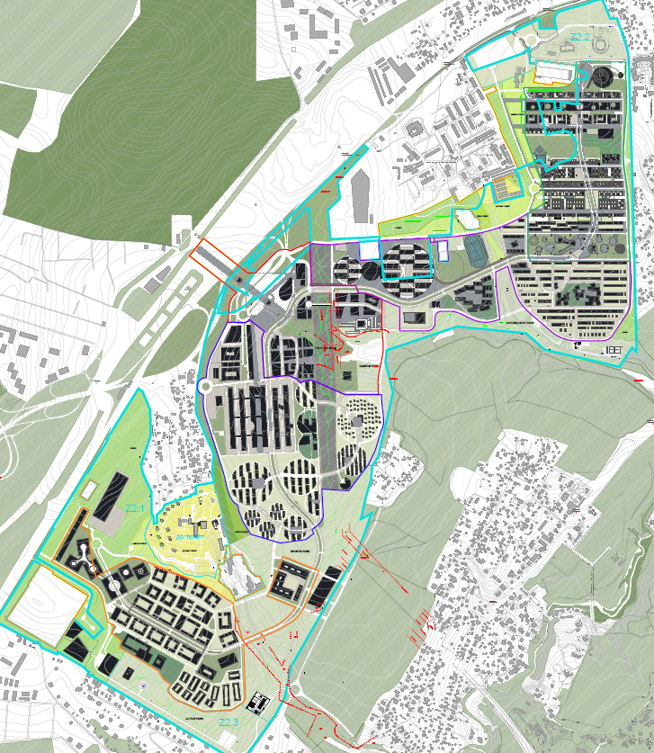
Реализация Программы города
Программа города
За счет субсидий
государства
(к концу 2015 г)
За счет
привлечения внешних инвестиций
СколТех
Технопарк (2 корпуса)
Апартотели D2 (софинансирование ВЭБ)
Семейный кампус D2
Центр городского развития (Куб)
Центральная зона:
  Преподавательский квартал
  Студенческий квартал
  Рыночный квартал
Коллектор, городские инженерные сети
Прочие объекты
ОДПС
ОДАС

Slide 3
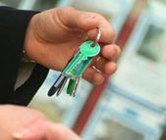


Проекты внешних инвесторов
Внешние
инвесторы
Ключевые партнеры –
Долгосрочные арендаторы
I. Инвесторы Девелоперы
II. Ключевые
Партнеры
Размещают свои центры НИОКР на условиях долгосрочной аренды
ОДАС организует строительство объектов для конкретных долгосрочных арендаторов с привлечением проектного финансирования
Отбор на основе открытого
конкурса на застройку
участков
Занимаются
НИОКР на территории
ИЦ Сколково
Инвестируют в строительство
собственных зданий для последующей сдачи в аренду резидентам ИЦ Сколково
Инвестируют в строительство
Собственных зданий для размещения собственных Центров НИОКР

Slide 4
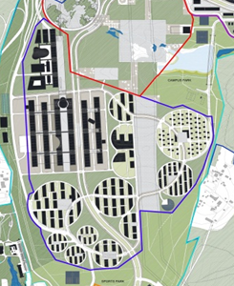
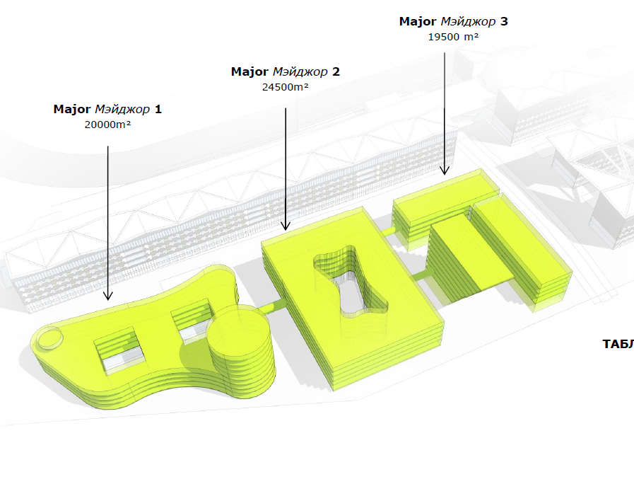



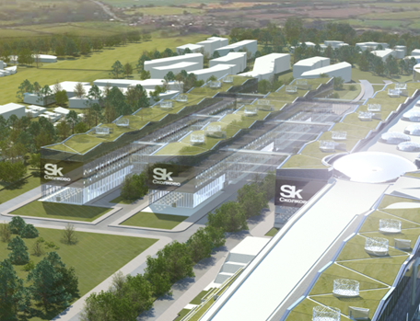
Проекты внешних инвесторов до 2015 г
Microsoft, Cisco
~25 000 м2
(частный инвестор)
Центр НИОКР Трансмаш - 25 000 м2
(Инвестор Трансмаш)
Центры НИОКР ключевых партнеров:
~ 5 000 м2
(частный инвестор)
БЦ «Галерея»
63 000 м2
(инвест-конкурс)
БЦ Технотвин:
~ 54 000 м2
(Инвестиционный конкурс)

Slide 5
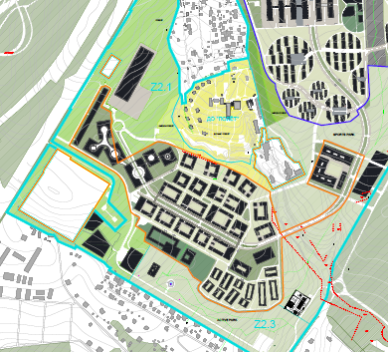







Проекты внешних инвесторов до 2015-2018 г
ЦОД Сбербанка
~37 000 м2
Центр НИОКР Татнефть с апарт-отелем
~13 500 м2
Технопарк Сбербанка
~122 300 м2
Центр НИОКР МОЭК
~13 500 м2
Центр НИОКР BOEING и Летная школа
~ 9 000 м2
ФСК ЕЭС - Подстанция и пункт управления сетями
~ 7 000 м2
Центр НИОКР Ренова Лаб
~ 26 500 м2
Руком
1 570 м2

Slide 6
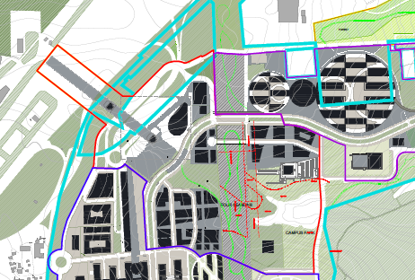
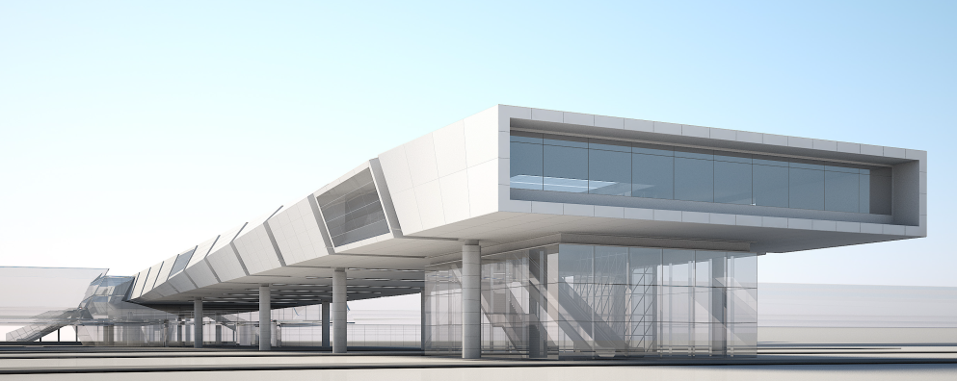
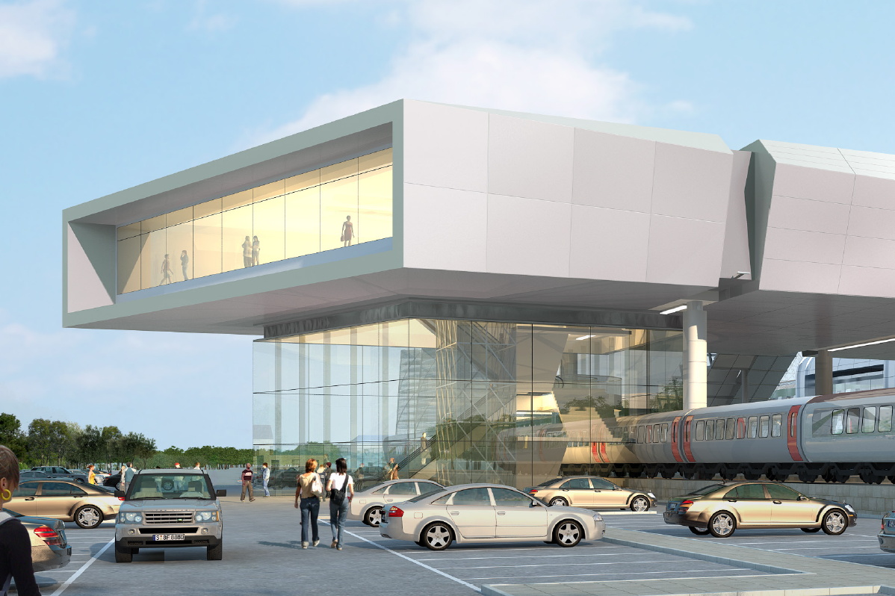
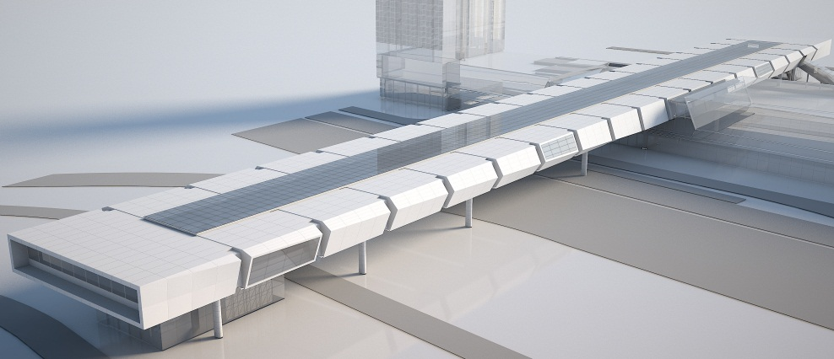
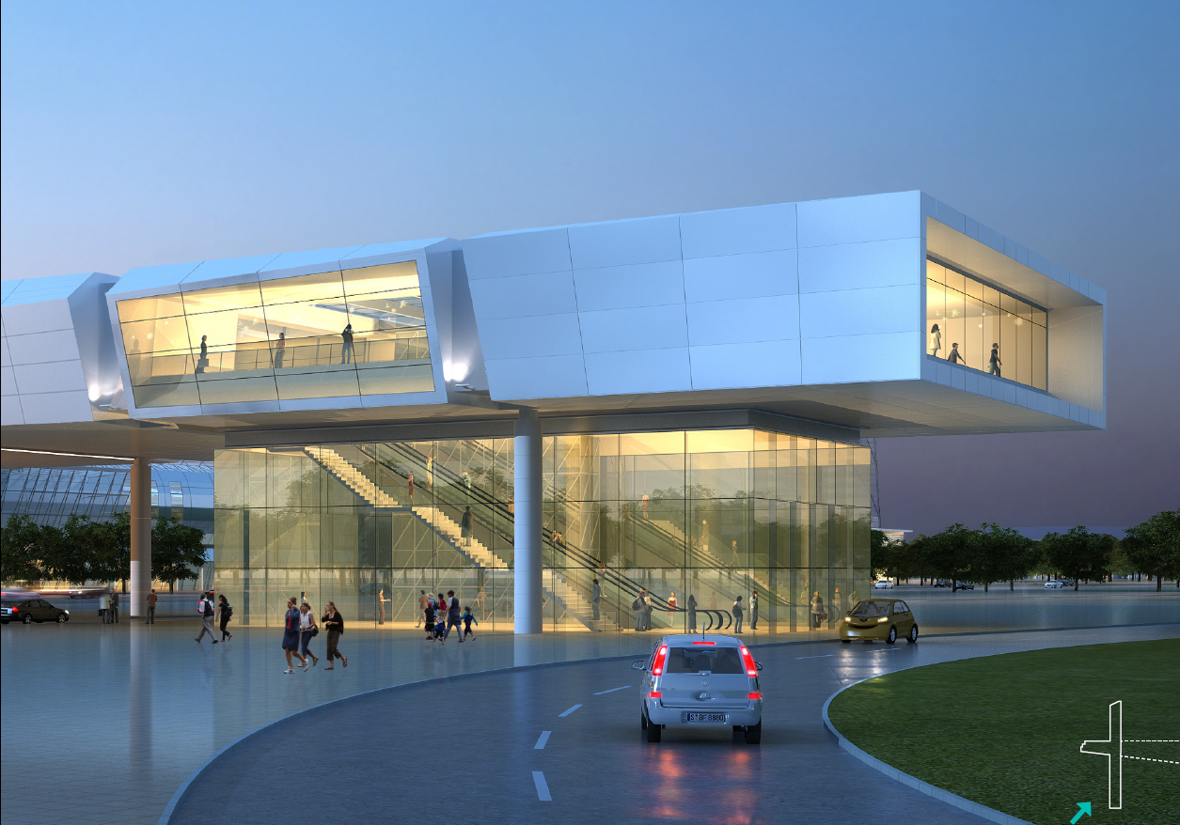
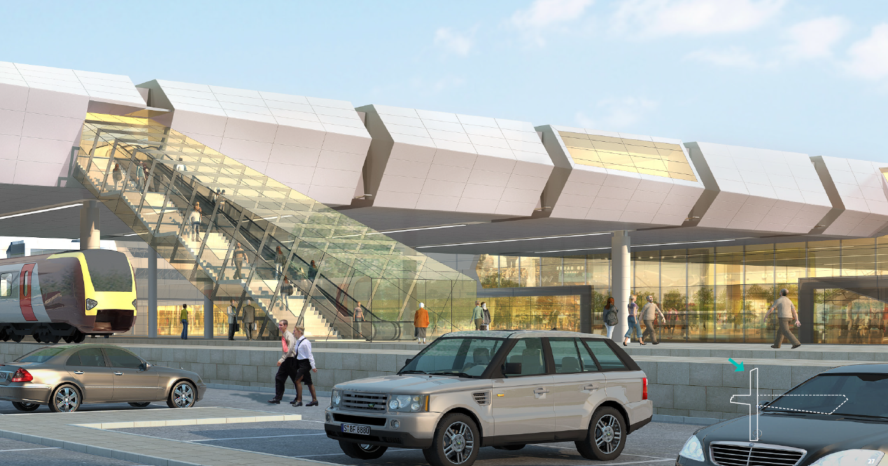
Проекты внешних инвесторов до 2015 г – Транспортый Хаб
ООО «Финмаркт»
Мультимодальный транспортый узел – Хаб,
I очередь – 30 000 м2

Slide 7
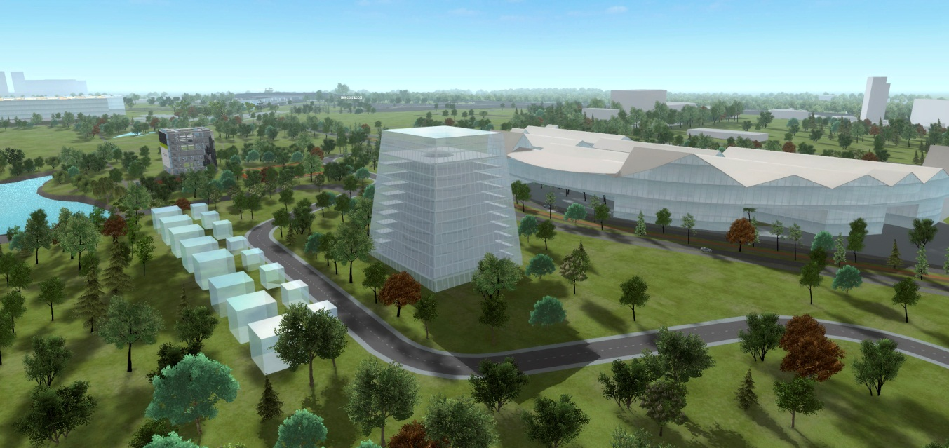

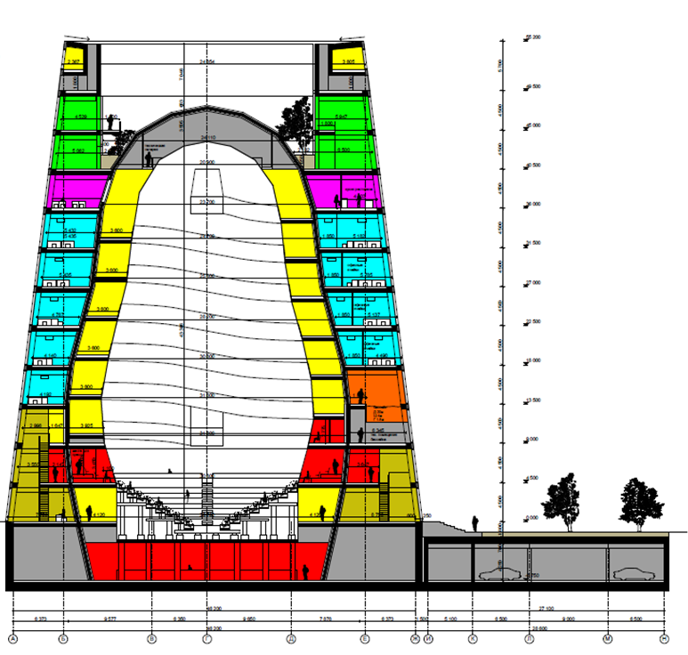
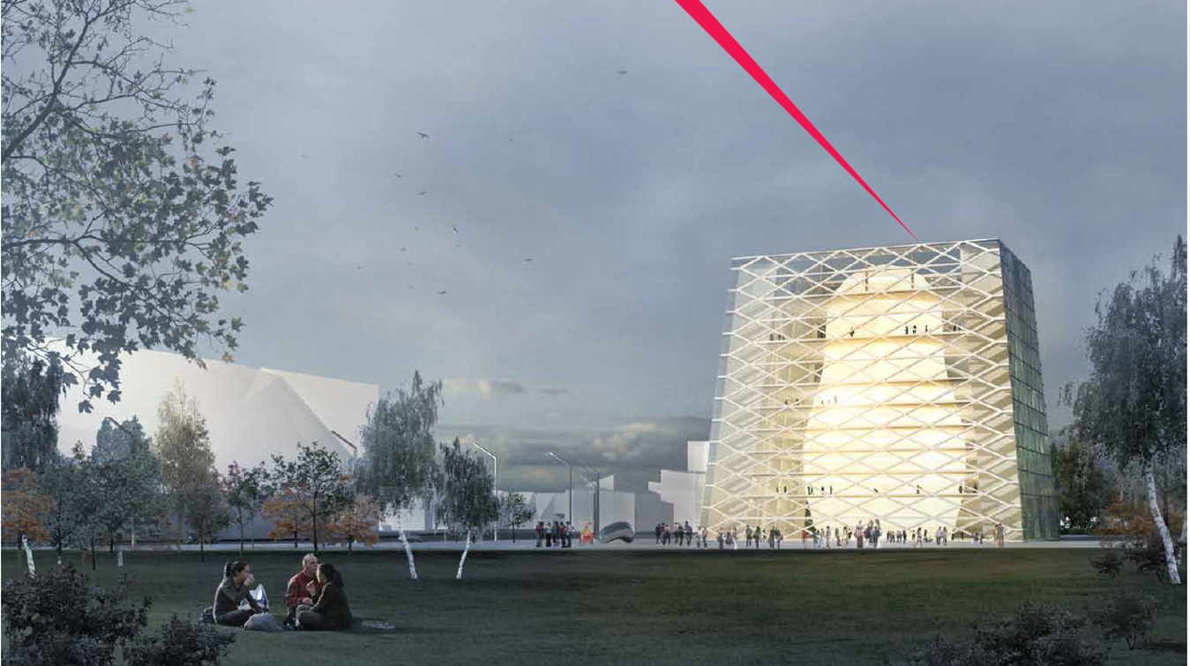
Проекты внешних инвесторов до 2015 г – Деловой центр Сколково
НП «РИТ»
27 510 м2

